Slide 1







БЮДЖЕТ ДЛЯ ГРАЖДАН
ПРОЕКТ РЕШЕНИЯ
О БЮДЖЕТЕ КИРОВСКОГО МУНИЦИПАЛЬНОГО РАЙОНА ЛЕНИНГРАДСКОЙ ОБЛАСТИ
2028
2027
2026
НА 2026 ГОД И НА ПЛАНОВЫЙ ПЕРИОД 2027-2028 ГОДОВ
Заместитель главы администрации
– председатель комитета финансов
БРЮХОВА ЕЛЕНА ВЯЧЕСЛАВОВНА

Slide 2
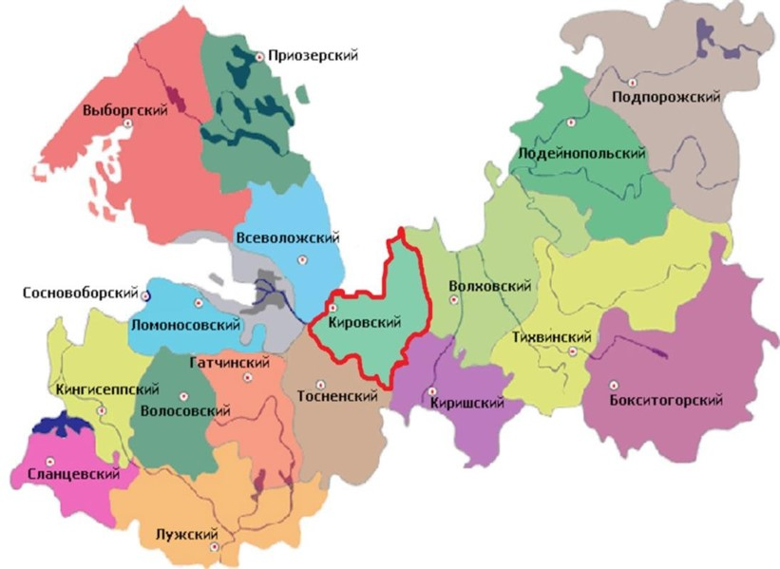
КИРОВСКИЙ МУНИЦИПАЛЬНЫЙ РАЙОН ЛЕНИНГРАДСКОЙ ОБЛАСТИ
Площадь: 4 228,61 км²
Население: 108 512 чел.
Муниципальных образований: 11
Городских поселений: 8
Сельский поселений: 3
Населенных пунктов: 100

Slide 3
ГЛОССАРИЙ
Бюджет - форма образования и расходования денежных средств, предназначенных для финансового обеспечения задач и функций государства и местного самоуправления.
Бюджет для граждан – информационный ресурс, содержащий основные положения проекта решения о бюджете, в доступной для широкого круга заинтересованных пользователей форме. Составляется с целью ознакомления граждан с основными целями, задачами приоритетными направлениями бюджетной политики муниципального образования.
Доходы бюджета – поступающие в бюджет денежные средства, за исключением средств, являющихся в соответствии с настоящим Кодексом источниками финансирования дефицита бюджета.
Расходы бюджета – выплачиваемые из бюджета денежные средства, за исключением средств, являющихся в соответствии с настоящим Кодексом источниками финансирования дефицита бюджета.
Дефицит бюджета – превышение расходов бюджета над его доходами.
Профицит бюджета – превышение доходов бюджета над его расходами.
Межбюджетные трансферты – средства, предоставляемые одним бюджетом бюджетной системы Российской Федерации другому бюджету бюджетной системы Российской Федерации.
Бюджетные ассигнования – предельные объёмы денежных средств, предусмотренных в соответствующем финансовом году для исполнения бюджетных обязательств.

Slide 4






Основные параметры районного и консолидированного бюджетов

Slide 5
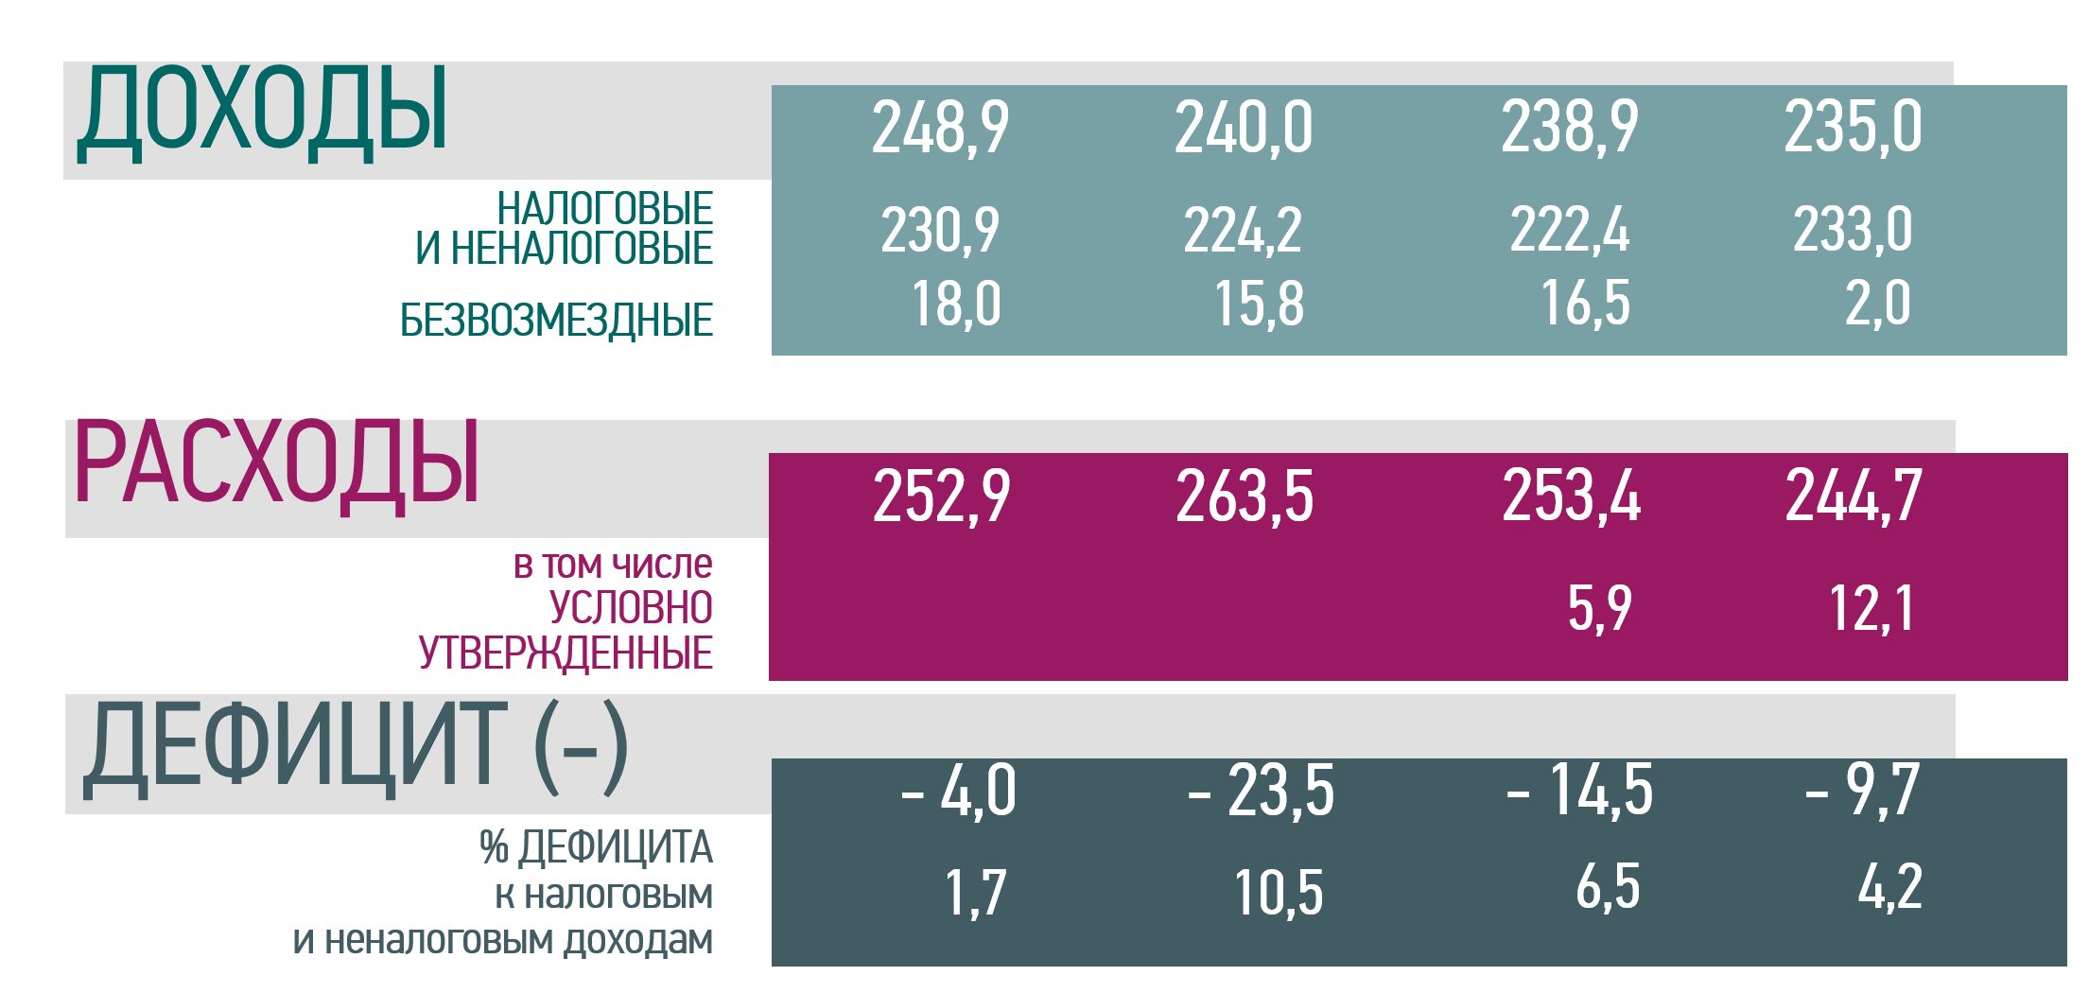
ПРОЕКТ РАЙОННОГО БЮДЖЕТА НА 2026-2028 ГОДЫ
ТЫС
РУБ.
2025 ГОД 2026 ГОД
2027 ГОД
2028 ГОД
оценка
проект
проект
проект
5 939 673,1
5 812 005,0
5 930 656,0
6 034 687,4
1 950 481,7
2 120 848,3
2 269 928,6
2 405 823,9
3 989 191,4
3 691 156,7
3 660 727,4
3 628 863,5
6 143 264,5
6 598 205,0
5 940 656,0
6 054 687,4
280 000,0
460 000,0
- 203 591,4
-786 200,0
- 10 000,0
- 20 000,0
10,4
37,1
0,4
0,8

Slide 6
ПРОГНОЗ КОНСОЛИДИРОВАННОГО БЮДЖЕТА НА 2026-2028 ГОДЫ
ТЫС
РУБ.
2026 ГОД
2027 ГОД
2028 ГОД
проект
проект
проект
7 142 906,8
7 298 765,9
7 325 592,4
3 279 743,6
3 488 091,7
3 667 006,3
3 863 163,2
3 810 674,2
3 658 586,1
7 933 656,8
7 278 765,9
7 325 592,4
-790 750,0
20 000,00
0
19,8
0,5

Slide 7
Доходы районного бюджета

Slide 8
ОБЪЕМ ДОХОДОВ РАЙОННОГО БЮДЖЕТА
тыс. руб.
 | Оценка 2025 года | Прогноз поступлений
 |  | 2026 год | 2027 год | 2028 год
Всего доходов | 5 939 673,1 | 5 812 005,0 | 5 930 656,0 | 6 034 687,4
Доходы налоговые и неналоговые | 1 950 481,7 | 2 120 848,3 | 2 269 928,6 | 2 405 823,9
Налоговые доходы | 1 717 328,6 | 1 926 421,4 | 2 077 477,7 | 2 209 034,0
Налог на доходы физических лиц | 726 507,0 | 804 756,3 | 874 770,1 | 940 572,1
Акцизы по подакцизным товарам (продукции), производимым на территории РФ | 2 973,5 | 3 140,1 | 4 154,3 | 4 154,3
Налоги на совокупный доход | 922 511,1 | 1 051 970,6 | 1 131 333,6 | 1 196 416,0
Государственная пошлина | 65 337,0 | 66 554,4 | 67 219,7 | 67 891,6
Неналоговые доходы | 233 153,1 | 194 426,9 | 192 450,9 | 196 789,9
Доходы от использования имущества, находящегося в государственной и муниципальной собственности | 104 503,3 | 88 535,8 | 88 534,8 | 90 819,8
Плата за негативное воздействие на окружающую среду | 1 487,4 | 0,0 | 0,0 | 0,0
Доходы от оказания платных услуг и компенсации затрат государства | 21 972,3 | 23 990,1 | 23 190,1 | 23 294,1
Доходы от продажи материальных и нематериальных активов | 101 706,8 | 79 625,0 | 78 500,0 | 80 500,0

Slide 9
ОБЪЕМ ДОХОДОВ РАЙОННОГО БЮДЖЕТА
тыс. руб.
 | Оценка 2025 года | Прогноз поступлений
 |  | 2026 год | 2027 год | 2028 год
Штрафы, санкции, возмещение ущерба | 3 483,9 | 2 276,0 | 2 226,0 | 2 176,0
Прочие неналоговые доходы | -0,6 | 0,0 | 0,0 | 0,0
Безвозмездные поступления | 3 989 191,4 | 3 691 156,7 | 3 660 727,4 | 3 628 863,5
Дотации | 656 842,9 | 722 527,2 | 635 823,9 | 699 406,3
Субсидии | 610 664,6 | 0,0 | 0,0 | 0,0
Субвенции | 2 702 434,5 | 2 967 224,7 | 3 024 251,7 | 2 928 605,4
Иные межбюджетные трансферты | 23 122,5 | 1 404,8 | 851,8 | 851,8
Доходы от возврата остатков прошлых лет | 3 486,2 | 0,0 | 0,0 | 0,0
Возврат остатков прошлых лет | -7 359,3 | 0,0 | 0,0 | 0,0

Slide 10
СТРУКТУРА ПОСТУПЛЕНИЯ НАЛОГОВЫХ И НЕНАЛОГОВЫХ ДОХОДОВ В 2025 ГОДУ
тыс. руб.
НАЛОГОВЫЕ
НЕНАЛОГОВЫЕ
Госпошлины
Оказание платных услуг
Прочие
65 337,0
3,8%
4 970,7
2,2%
21 972,3
9,4%
Налоги на совокупный доход
Налог на доходы физических лиц
726 507,0
42,3%
1 717 328,6
88,0%
233 153,1
12,0%
922 511,1
53,7%
Доход от использования имущества
Доходы от продажи материальных активов
104 503,3
44,8%
101 706,8
43,6%

Slide 11
СТРУКТУРА ПОСТУПЛЕНИЯ НАЛОГОВЫХ И НЕНАЛОГОВЫХ ДОХОДОВ В 2026 ГОДУ
тыс. руб.
НАЛОГОВЫЕ
НЕНАЛОГОВЫЕ
Госпошлины
Оказание платных услуг
Штрафы
66 554,4
3,4%
2 276,0
1,2%
3 140,1
0,2%
23 990,1
12,3%
Налоги на совокупный доход
Налог на доходы физических лиц
804 756,3
41,8%
1 926 421,4
90,8%
194 426,9
9,2%
1 051 970,6
54,6%
Доход от использования имущества
Доходы от продажи материальных активов
88 535,8
45,5%
79 625,0
41,0%

Slide 12
БЕЗВОЗМЕЗДНЫЕ ПОСТУПЛЕНИЯ В 2025 ГОДУ
тыс. руб.
Иные МБТ
23 122,5
0,6%
Дотации
656 842,9
16,4%
3 989 191,4
67,2%
Субвенции
2 702 434,5
67,7%

Slide 13
БЕЗВОЗМЕЗДНЫЕ ПОСТУПЛЕНИЯ В 2026 ГОДУ
тыс. руб.
Иные МБТ
Дотации
1 404,8
0,03%
722 527,2
19,57
3 691 156,7
63,5%
Субвенции
2 967 224,7
80,4%

Slide 14
Расходы районного бюджета

Slide 15
РАСХОДЫ РАЙОННОГО БЮДЖЕТА ПО РАЗДЕЛАМ И ПОДРАЗДЕЛАМ
тыс. руб.
 | Ожидаемое исполнение 2025 года | Проект 2026 год | Проект 2027 год | Проект 2028 год
ВСЕГО | 6 143 264,5 | 6 598 205,0 | 5 660 656,0 | 5 594 687,4
ОБЩЕГОСУДАРСТВЕННЫЕ ВОПРОСЫ | 518 457,2 | 710 241,1 | 717 180,9 | 770 771,0
Функционирование высшего должностного лица субъекта Российской Федерации и муниципального образования | 6 315,7 | 7 198,5 | 7 198,5 | 7 198,5
Функционирование законодательных (представительных) органов государственной власти и представительных органов муниципальных образований | 12 229,4 | 18 270,0 | 18 188,2 | 18 188,2
Функционирование Правительства Российской Федерации, высших исполнительных органов государственной власти субъектов Российской Федерации, местных администраций | 159 961,8 | 171 683,2 | 170 991,2 | 170 991,2
Судебная система | 43,6 | 186,1 | 8,9 | 0,0
Обеспечение деятельности финансовых, налоговых и таможенных органов и органов финансового (финансово-бюджетного) надзора | 44 228,9 | 47 846,5 | 47 666,5 | 47 665,0
Резервные фонды | 0,0 | 97 789,7 | 209 189,6 | 267 682,9
Другие общегосударственные вопросы | 295 677,8 | 367 267,1 | 263 938,0 | 259 045,2
НАЦИОНАЛЬНАЯ БЕЗОПАСНОСТЬ И ПРАВООХРАНИТЕЛЬНАЯ ДЕЯТЕЛЬНОСТЬ | 21 478,6 | 2 534,3 | 1 981,3 | 1 981,3
Гражданская оборона | 9 808,6 | 0,0 | 0,0 | 0,0
Защита населения и территории от чрезвычайных ситуаций природного и техногенного характера, пожарная безопасность | 11 670,0 | 2 534,3 | 1 981,3 | 1 981,3

Slide 16
РАСХОДЫ РАЙОННОГО БЮДЖЕТА ПО РАЗДЕЛАМ И ПОДРАЗДЕЛАМ
тыс. руб.
 | Ожидаемое исполнение 2025 года | Проект 2026 год | Проект 2027 год | Проект 2028 год
НАЦИОНАЛЬНАЯ ЭКОНОМИКА | 191 038,5 | 180 116,3 | 174 308,5 | 177 532,8
Сельское хозяйство и рыболовство | 11 881,4 | 13 277,4 | 13 277,4 | 13 277,4
Транспорт | 99 878,2 | 132 323,6 | 136 815,2 | 142 484,5
Дорожное хозяйство (дорожные фонды) | 67 074,9 | 17 389,3 | 17 844,6 | 17 844,6
Другие вопросы в области национальной экономики | 12 204,0 | 17 126,0 | 6 371,3 | 3 926,3
ЖИЛИЩНО-КОММУНАЛЬНОЕ ХОЗЯЙСТВО | 47 633,0 | 1 035,0 | 1 035,0 | 1 035,0
Жилищное хозяйство | 2 512,3 | 1 035,0 | 1 035,0 | 1 035,0
Коммунальное хозяйство | 90,0 | 0,0 | 0,0 | 0,0
Благоустройство | 45 030,7 | 0,0 | 0,0 | 0,0
ОХРАНА ОКРУЖАЮЩЕЙ СРЕДЫ | 908,6 | 760,5 | 758,5 | 762,2
Другие вопросы в области охраны окружающей среды | 908,6 | 760,5 | 758,5 | 762,2

Slide 17
РАСХОДЫ РАЙОННОГО БЮДЖЕТА ПО РАЗДЕЛАМ И ПОДРАЗДЕЛАМ
тыс. руб.
 | Ожидаемое исполнение 2025 года | Проект 2026 год | Проект 2027 год | Проект 2028 год
ОБРАЗОВАНИЕ | 4 233 254,8 | 4 616 492,5 | 3 868 405,5 | 3 769 621,8
Дошкольное образование | 1 723 318,8 | 1 767 216,4 | 1 644 653,0 | 1 644 632,3
Общее образование | 2 003 465,0 | 2 308 416,2 | 1 697 424,1 | 1 598 759,6
Дополнительное образование детей | 428 808,8 | 453 387,4 | 452 430,7 | 452 388,8
Профессиональная подготовка, переподготовка и повышение квалификации | 446,6 | 385,9 | 388,0 | 388,0
Молодежная политика и оздоровление детей | 23 832,0 | 22 028,2 | 22 005,4 | 22 005,4
Другие вопросы в области образования | 53 383,6 | 65 058,4 | 51 504,3 | 51 447,7
КУЛЬТУРА, КИНЕМАТОГРАФИЯ | 106 173,9 | 69 443,2 | 67 412,7 | 70 713,1
Культура | 87 090,7 | 54 785,3 | 52 824,2 | 56 124,6
Другие вопросы в области культуры, кинематографии | 19 083,2 | 14 657,9 | 14 588,5 | 14 588,5
СОЦИАЛЬНАЯ ПОЛИТИКА | 258 890,5 | 290 061,2 | 361 330,2 | 343 113,7
Пенсионное обеспечение | 32 208,0 | 38 611,7 | 38 611,7 | 38 611,7
Социальное обеспечение населения | 118 158,3 | 123 943,4 | 123 587,9 | 97 270,5
Охрана семьи и детства | 108 524,2 | 127 506,1 | 199 130,6 | 207 231,5

Slide 18
РАСХОДЫ РАЙОННОГО БЮДЖЕТА ПО РАЗДЕЛАМ И ПОДРАЗДЕЛАМ
тыс. руб.
 | Ожидаемое Исполнение 2025 года | Проект 2026 год | Проект 2027 год | Проект 2028 год
ФИЗИЧЕСКАЯ КУЛЬТУРА И СПОРТ | 557 832,6 | 323 366,0 | 191 827,2 | 200 303,7
Физическая культура | 169 396,7 | 19 345,5 | 9 749,8 | 9 456,8
Массовый спорт | 377 309,3 | 122 468,2 | 0,0 | 8 735,8
Спорт высших достижений | 673,3 | 166 445,3 | 166 971,4 | 167 005,1
Другие вопросы в области физической культуры и спорта | 10 453,3 | 15 106,0 | 15 106,0 | 15 106,0
СРЕДСТВА МАССОВОЙ ИНФОРМАЦИИ | 6 739,7 | 6 739,7 | 6 739,7 | 6 739,7
Периодическая печать и издательства | 6 739,7 | 6 739,7 | 6 739,7 | 6 739,7
ОБСЛУЖИВАНИЕ ГОСУДАРСТВЕННОГО И МУНИЦИПАЛЬНОГО ДОЛГА | 0,0 | 25,0 | 0,0 | 0,0
Обслуживание государственного внутреннего и муниципального долга | 0,0 | 25,0 | 0,0 | 0,0
МЕЖБЮДЖЕТНЫЕ ТРАНСФЕРТЫ ОБЩЕГО ХАРАКТЕРА БЮДЖЕТАМ СУБЪЕКТОВ РОССИЙСКОЙ ФЕДЕРАЦИИ И МУНИЦИПАЛЬНЫХ ОБРАЗОВАНИЙ | 200 857,1 | 397 390,2 | 269 676,5 | 252 113,1
Дотации на выравнивание бюджетной обеспеченности субъектов Российской Федерации и муниципальных образований | 200 857,1 | 186 758,1 | 169 544,4 | 151 481,0
Прочие межбюджетные трансферты общего характера | 0,0 | 210 632,1 | 100 132,1 | 100 632,1

Slide 19
СТРУКТУРА РАСХОДОВ В РАМКАХ МУНИЦИПАЛЬНЫХ ПРОГРАММ
тыс. руб.
2026 год
Всего проектов:
74,8%
Процессная часть
27
5 930 768,0
Проектная часть
25,2%

Slide 20
РАСХОДЫ РАЙОННОГО БЮДЖЕТА В РАЗРЕЗЕ МУНИЦИПАЛЬНЫХ
ПРОГРАММ в 2026 году
тыс. руб.
Образование
3 839 168,6
93,42 %
6,58%
Культура
327 962,5
95,18 %
4,82%
Финансы
287 415,2
100,0%
Комплексное развитие
945 597,0
100,0%
Инфраструктура
110 000,0
100,0%
Спорт и молодежная политика
232 368,8
93,67%
6,33 %
Расходы по МП:
Земля
10 376,8
9,64%
90,36 %
149 712,9
11,62%
Дороги
88,38%
Сельское хозяйство
12 091,0
34,0%
66,0%
5 930 768,0
Удельный вес МП в расходах: 89,88%
Энергоэффективность
3 319,2
100,0%
Реклама
3 472,5
100,0%
Проектная
Бизнес
6 749,2
100,0%
Процессная
Безопасность
2 534,3
100,0 %

Slide 21
ФИНАНСОВОЕ ОБЕСПЕЧЕНИЕ СФЕРЫ ОБРАЗОВАНИЯ
2025
тыс. руб.
2026
1 723 318,8
1 767 216,4
ДОШКОЛЬНОЕ
ОБРАЗОВАНИЕ
4 616 492,5
70,0%
4 233 254,8
68,9%
40,7%
38,3%
ОБЩЕЕ ОБРАЗОВАНИЕ
47,3%
50,0%
2 308 416,2
453 387,4
2 003 465,0
10,1%
ДОПОЛНИТЕЛЬНОЕ
ОБРАЗОВАНИЕ
9,8%

Slide 22


ФИНАНСИРОВАНИЕ НАЦИОНАЛЬНЫХ ПРОЕКТОВ
тыс. руб.
ФП “Всё лучшее детям”
Всего
70 213,5
3
ФП “Педагоги и наставники”
ФБ
64 855,8
ОБ
1 758,5
МБ
3 599,2
ФП “Семейные ценности и инфраструктура культуры”

Slide 23
Адресная инвестиционная программа

Slide 24
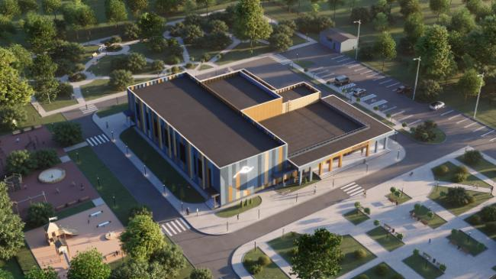
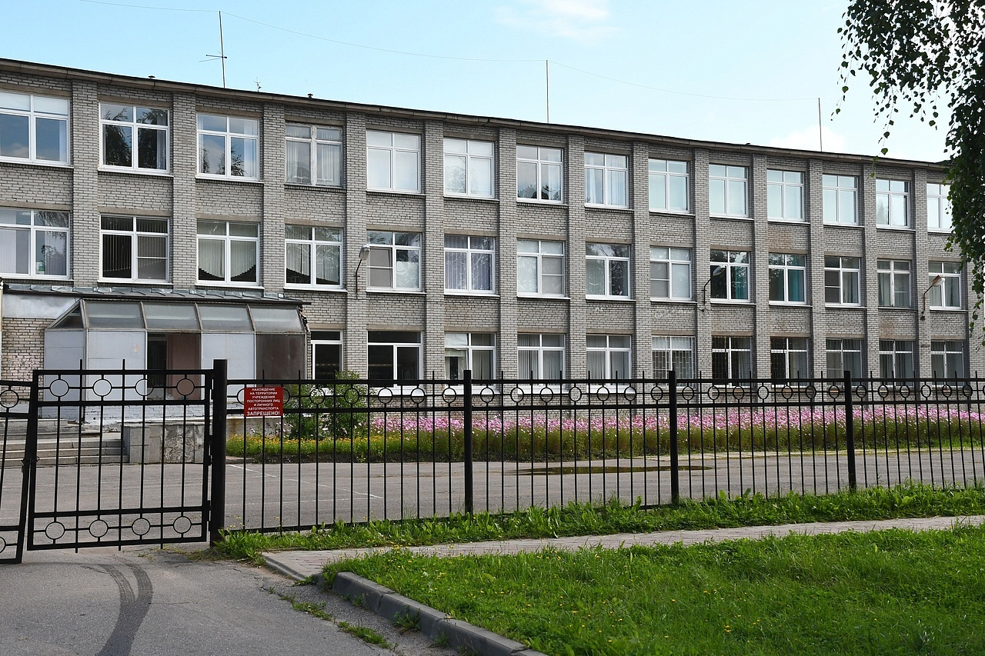
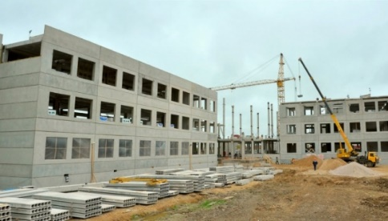
25
АДРЕСНАЯ ИНВЕСТИЦИОННАЯ ПРОГРАММА
тыс. руб.
Строительство бассейна
Строительство Лицея г. Отрадное
Всего
488 143,7
Удельный вес в расходах: 7,4%
27 355,6
27 891,7
Строительство школы д.Сухое
432 896,4

Slide 25
КАПИТАЛЬНЫЙ РЕМОНТ ОБЪЕКТОВ
Темп роста
49,4%
тыс. руб.
2025
2026
164 261,7
86 866,4
635 786,6
425 539,8
38,6%
ОБРАЗОВАНИЕ
69,3%
48,6%
СПОРТ
13,7%
440 863,2
47 425,6
103 803,6
11,1%
ПРОЧЕЕ
16,3%
7 235,3
4 253,4
206 617,2
1,7%
КУЛЬТУРА
0,7%

Slide 26
ФИНАНСОВАЯ ПОДДЕРЖКА МЕСТНЫХ БЮДЖЕТОВ
Темп роста без кредитов
2025
тыс. руб.
2026
100,5%
186 758,1
70 468,0
48,6%
Дотации
43,7%
101 924,7
ДОТАЦИИ НА СБАЛАНСИРОВАННОСТЬ
413 057,5
17,1%
17,3%
427 390,2
ИМТ
123 000,0
24,7%
28,8%
22 057,7
48-03
13 500,0
5,3%
3,2%
4,3%
7%
17 750,0
КРЕДИТ
30 000,0
200 857,1
74 132,1

Slide 27
Официальный сайт Кировского муниципального района Ленинградской области – https://kirovsk-reg.ru/
Комитет финансов Кировского муниципального района Ленинградской области – https://kirovsk-reg.ru/komfin
Сайт «Открытый бюджет» Ленинградской области – budget.lenobl.ru
Сайт комитета государственного финансового контроля Ленинградской области – gfc.lenobl.ru
Сайт контрольно-счетной палаты Ленинградской области – www.ksplo.ru
Сайт Министерства финансов Российской Федерации – minfin.ru
По всем интересующим Вас вопросам, а так же вопросам взаимодействия в сфере открытости и прозрачности бюджетных данных,
для отзывов и предложений Вы можете обратиться в Комитет финансов Кировского муниципального района Ленинградской
области по телефону
(813 62) 21-417
Комитет финансов Кировского муниципального района Ленинградской области
Адрес: 187342, Ленинградская область, г. Кировск, ул. Новая, д. 1
Телефон: (813 62) 21-417
Е-mail: komfin@kirovsk-reg.ru

Slide 28
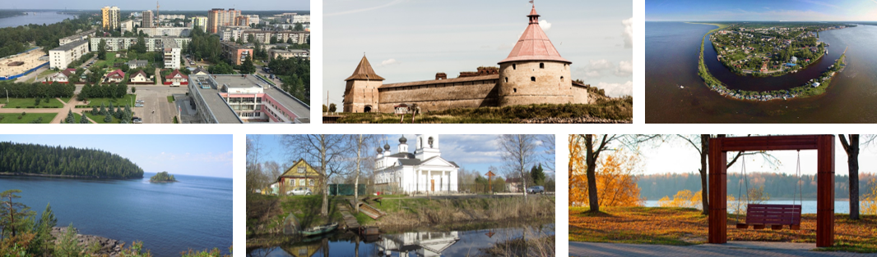
СПАСИБО ЗА ВНИМАНИЕ

